Slide 1
Báo Cáo Đồ Án
Nguyên lý hệ quản trị cơ sở dữ liệu
D&L Milk Tea
Đề tài: Website bán trà sữa
GV.Hướng Dẫn:
Trần Công Án
Thành Viên:
Nguyễn Thị Tường Vy - B1809543
Thái Võ Yến Linh - B1809476

Slide 2
Chức năng chính của website
Chủ cửa hàng:
- Thêm thông tin đồ uống vào cở
dữ liệu
- Sửa thông tin đồ uống
- Xóa đồ uống ra khỏi cở sở dữ liệu
Khách hàng:
- Đăng kí thành viên
- Đăng nhập
- Đăng xuất
- Xem menu
- Đặt đồ uống
- In hóa đơn

Slide 3
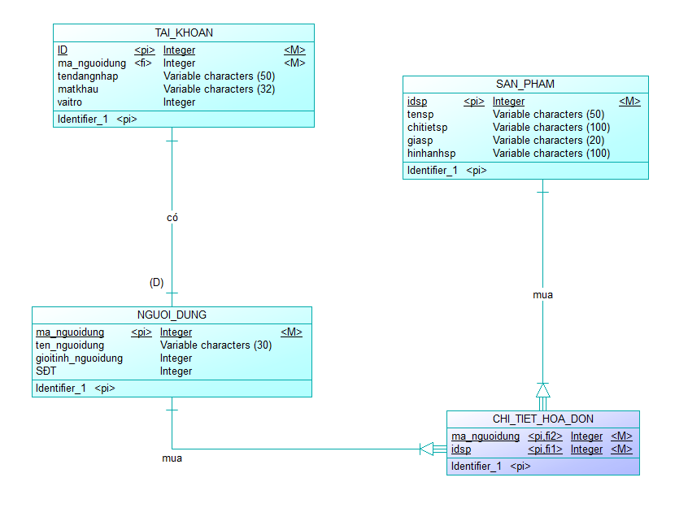
Thiết kế cơ sở dữ liệu

Slide 4
Các hàm thủ tục

Slide 5
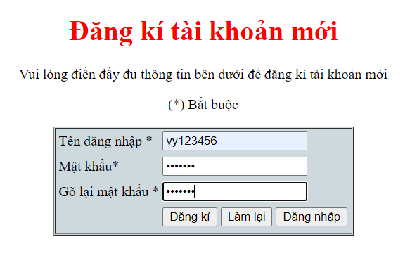
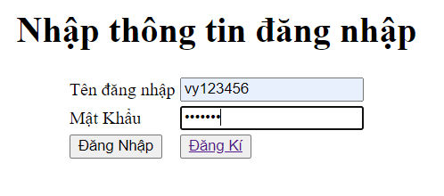
Hình ảnh một số chức năng (Khách hàng)
Giao diện Đăng ký tài khoản
Giao diện chức năng Đăng nhập

Slide 6
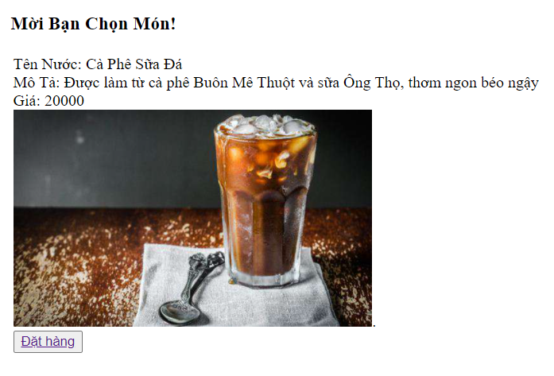
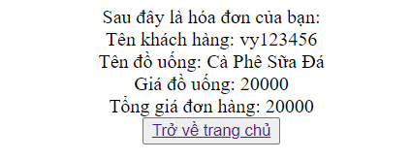
Hình ảnh một số chức năng
Giao diện chức năng Xem menu
Giao diện chức năng In hóa đơn

Slide 7
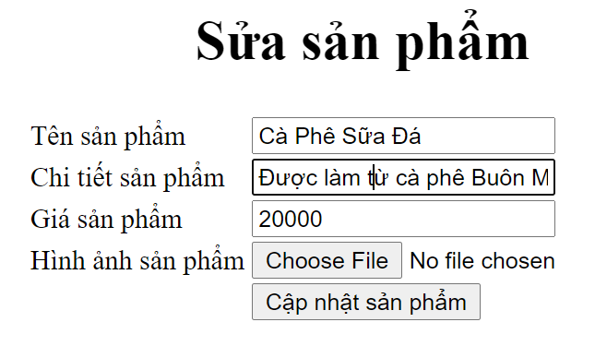
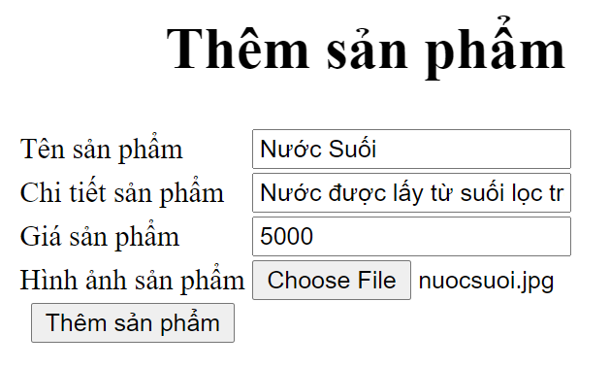
Hình ảnh một số chức năng(Chủ cửa hàng)
Giao diện chức năng Sửa thông tin sản phẩm
Giao diện chức năng thêm sản phẩm

Slide 8
THANK YOU
……
Notes:
模板来自于 http://docer.wps.cn

